Slide 1
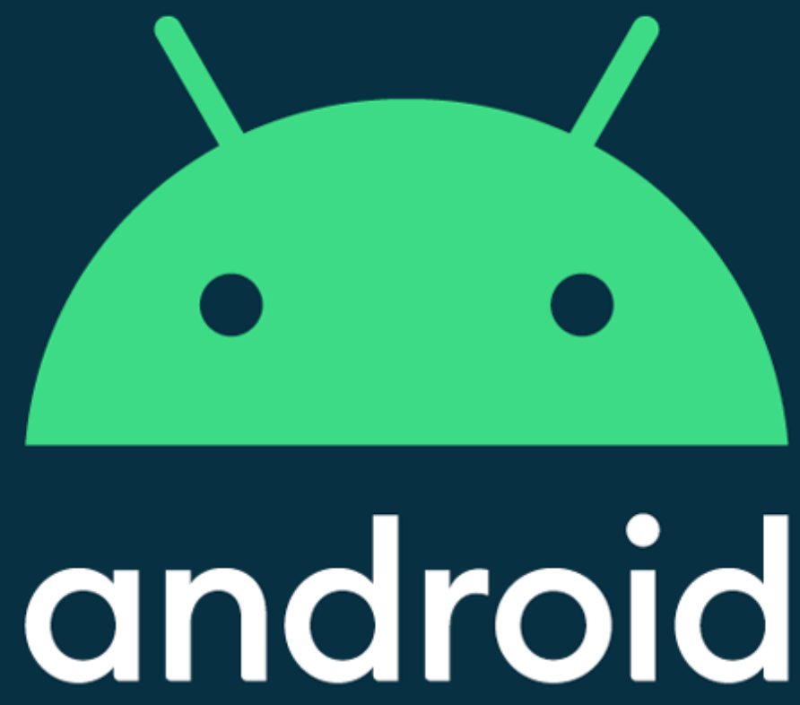

Aplicaciones Móviles
Domiciano RIncón
Ingeniería Telemática
Diseño de medios interactivos
Ingeniría de sistemas

Slide 2
Composición del curso
1
UNIDAD 1
Fundamentos de programación en Android
UNIDAD 2
Diseño, ideación y prototipado
UNIDAD 3
Arquitecturas y cloud
UNIDAD 4
Construcción y despliegue
2
3
4

Slide 3
Composición del curso
1
UNIDAD 1
Fundamentos de programación en Android
Android Studio
Estructura
Componentes de una app
Elementos de interfaz
Persistencia
Georreferenciación
2
3
4

Slide 4
Composición del curso
1
UNIDAD 2
Diseño, Ideación y prototipado
Sketch
Wireframe
Mockup
2
3
4

Slide 5
Composición del curso
1
UNIDAD 3
Cloud integration y servicios
Conexión con Cloud (Firebase SDK)
SaaS: Consumo de servicios REST
2
3
4

Slide 6
Composición del curso
1
UNIDAD 4
Construcción y despliegue
Producto mínimo viable
Despliegue en Google Play
2
3
4

Slide 7
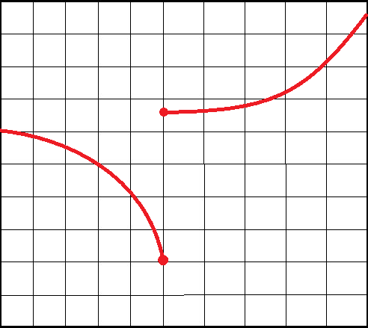
Curva de aprendizaje
ÉXITO
FRACASO
TIEMPO

Slide 8
Fechas importantes
Entregas

Slide 9
Fechas importantes
*Pitch Elevator (Semana 4)
3 de septiembre 2020
*Entrega 1 – Prototipo de la App (Semana 8)
25 de septiembre de 2020
*Entrega 2 – Función principal (Semana 16)
20 de noviembre de 2020
*Entrega final – Producto final (Semana 18)
4 de diciembre de 2020
*Sujeta a cambios

Slide 10
Clase 1
Conceptos iniciales
Familiarización con el sistema

Slide 11
1. Introducción

Slide 12
Relevancia
Reunir información
Gracias al uso masivo de teléfonos inteligentes y a la amplia cobertura de internet, ha surgido el mercado de las aplicaciones móviles.
La portabilidad del Smartphone es un aspecto clave.
Posicionamiento de marca
Canal de comunicación

Slide 13
Relevancia
Las empresas querrán tener una base de datos de sus clientes y información relacionada con ellos para plantear estrategias de mercado.
Reunir información
Posicionamiento de marca
Canal de comunicación

Slide 14
Relevancia
Reunir información
Mediante una aplicación se puede popularizar una marca. Usando como vitrina la tienda de aplicaciones y atrapando clientes con los servicios ofrecidos.
Posicionamiento de marca
Canal de comunicación

Slide 15
Relevancia
Reunir información
Posicionamiento de marca
Una aplicación crea un canal de comunicación entre la empresa y el cliente donde se puede intercambiar información relevante como solicitudes, noticias, cambios o notificaciones entre otros.
Canal de comunicación

Slide 16
Relevancia
Reunir información
Posicionamiento de marca
Canal de comunicación
El accionamiento remoto es muy usado a nivel industrial.

Slide 17
Sistema Operativo
Es un sistema operativo diseñado para ser ejecutado por dispositivos móviles con pantalla táctil.
Tiene licencia Apache y GNU GPL que da libertad a cualquiera de usarlo y modificarlo.
En los últimos años debido a su diseño basado en aplicaciones y su licencia libre, ha sido adoptado por numerosas compañías de electrónica de consumo como el sistema operativo de sus teléfonos
El lenguaje de desarrollo para aplicaciones en Android es JAVA.

Slide 18
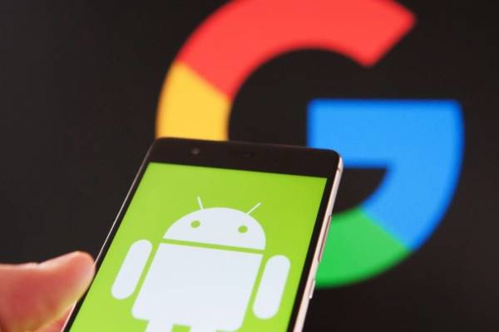
Android y Google
Android es un proyecto financiado por Google. Todos los dispositivos Android van asociados a una cuenta en google.
El gestor de aplicaciones es Google Play Store aunque se pueden instalar aplicaciones sin esta herramienta.
Android ha sido tan versátil que incluso se usa para videoconsolas, televisores, relojes y hasta automóviles

Slide 19
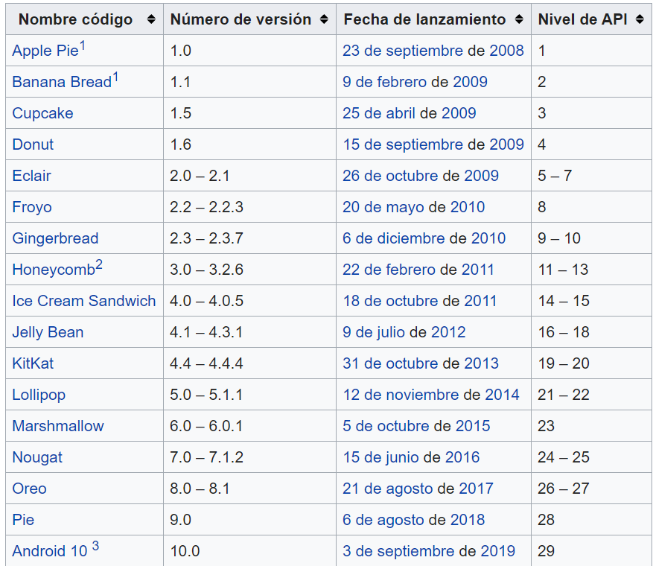
API Level

Slide 20



Topología actual
APP MÓVIL
ALMACENAMIENTO
JS
SERVIDOR
BASE DE DATOS
APP WEB

Slide 21
Tendencias del desarrollo móvil
Android

Slide 22
Tendencia de desarrollo
Desarrollo Nativo
Desarrollo Híbrido
<View>
<Image style={…}/>
<Image style={…}/>
</View>
Diseño visual + lenguaje de enmaquetado
Lenguaje de enmaquetado

Slide 23
Tendencia de desarrollo
Desarrollo Nativo
Desarrollo Híbrido
Native App
CODE
App
App
Bridge
Compiler
App platform
Sistema operativo
Native
Bridge
App platform

Slide 24
Estructura de una App
Android

Slide 25
Aplicaciones Android
El compilador empaqueta los componentes de la aplicación en un archivo de extensión .APK.
APK

Slide 26
Aplicaciones Android
JAVA
El compilador empaqueta los componentes de la aplicación en un archivo de extensión .APK.
Recursos
Manifest
Fuente

Slide 27
Aplicaciones Android
JAVA
Archivos donde irán los algoritmos necesarios para la ejecución programada de nuestra aplicación.
Recursos
Manifest
Fuente

Slide 28
Aplicaciones Android
JAVA
Recursos
Donde se encuentran las vistas de la aplicación, imágenes, iconos, colores, texto y constantes que se podrán usar en la parte JAVA
Manifest
Fuente

Slide 29
Aplicaciones Android
JAVA
Recursos
Manifest
Un archivo XML que presenta la configuración de la aplicación, donde se define el nombre, el icono y la clase de JAVA a ejecutar al accionar la aplicación, los permisos concedidos a la app, los servicios que ejecuta, canales de comunicación con otras aplicaciones entre otros.
Fuente

Slide 30
Activity
Android

Slide 31
Activity
«Una actividad es un componente de la aplicación que contiene una pantalla con la que los usuarios pueden interactuar para realizar una acción, como marcar un número telefónico, tomar una foto, enviar un correo electrónico o ver un mapa. A cada actividad se le asigna una ventana en la que se puede dibujar su interfaz de usuario»
Skin XML
Java File
Activity

Slide 32
Activity
«Una actividad es un componente de la aplicación que contiene una pantalla con la que los usuarios pueden interactuar para realizar una acción, como marcar un número telefónico, tomar una foto, enviar un correo electrónico o ver un mapa. A cada actividad se le asigna una ventana en la que se puede dibujar su interfaz de usuario»
View1
View2
View view1;
View view2;
View view3;
View view4;
View3
View4
Activity

Slide 33
Activity
View view1;
View view2;
View view3;
View view4;
View1
View2
View3
View4
Código de programa
Java/Kotlin
Código de UI
XML

Slide 34
Activity: ciclo de vida
Activity
starts
onCreate()
onStart()
onRestart()
Activity returns from background to foreground
onResume()
* Activity waits
Activity is backgrunded
onPause()
onStop()
*Activity waits for user interactions or automatic behaviour programmed
Activity is
killed
onDestroy()

Slide 35
Views y XML
XML UI

Slide 36
Views
Android, Xamarin y React-Native presentan lenguajes de enmaquetado que permite crear las vistas de la aplicación.
El lenguaje provee la declaración de elementos, su orden dentro de la pantalla y sus dimensiones.
Los elementos se ordenan usando LAYOUTS
Código de UI
XML

Slide 37
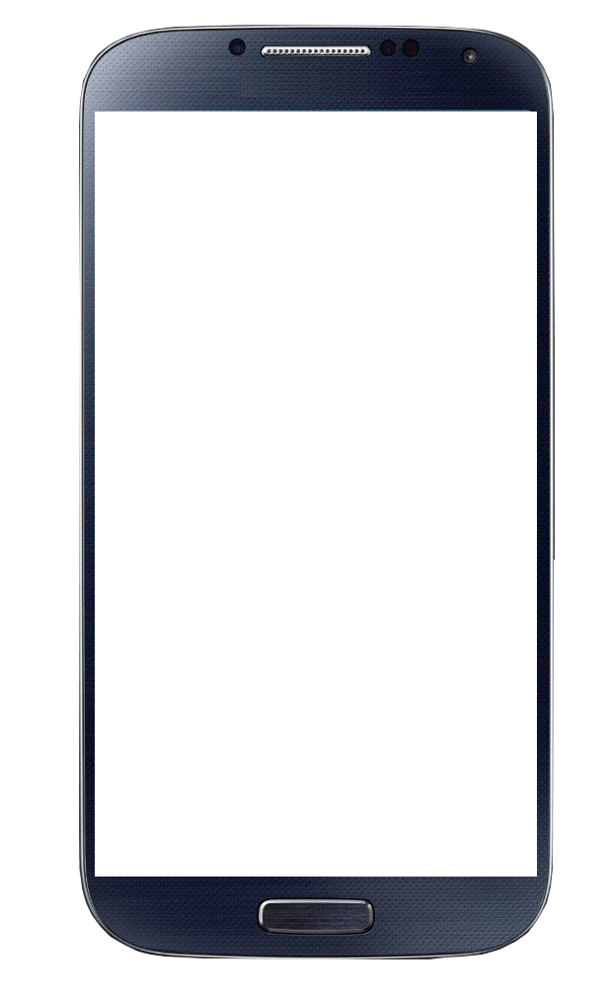
View
View es la clase padre de todos los view y android permite crearlo desde XML. Representa un elemento visible en pantalla. Sirve para probar enmaquetados o hacer líneas de separación
<View
android:layout_width="200dp"
android:layout_height="200dp"/>

Slide 38
Button
Uno de los views más comunes es Button. Permite establecer una interacción simple con el usuario.
<Button
android:layout_width="wrap_content"
android:layout_height="wrap_content"
android:text="Click me"/>
Click me

Slide 39
TextView
El TextView, por su parte, permite poner texto simple sobre la pantalla.
<TextView
android:layout_width="wrap_content"
android:layout_height="wrap_content"
android:text="Hola mundo"/>
Hola Mundo

Slide 40
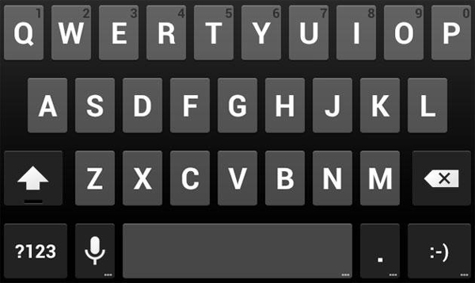
EditText
El EditText permite recorger texto escrito por el usuario. Este view viene acompañado por el teclado, que aparece al pulsar sobre el elemento.
Qwery|
<EditText
android:layout_width="wrap_content"
android:layout_height="wrap_content"
android:text="Hola mundo"/>

Slide 41
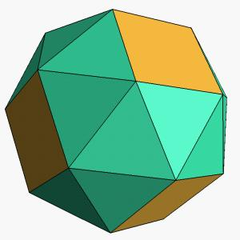
EditText
El ImageView permite poner una imagen sobre la pantalla. Puede cargar las imágenes que el desarrollador ponga en la carpeta res/drawable
<ImageView
android:layout_width="wrap_content"
android:layout_height="wrap_content"
android:background="@drawable/geom"/>
En este caso, hay una imagen llamada geom.png (aunque también admite jpg y bmp) dentro de la carpeta res/drawable

Slide 42
Layouts
XML UI

Slide 43
LinearLayout
LinearLayout ordena los views de arriba hacia abajo o de izquierda a derecha según la propiedad
Orientation.
A
A
B
C
D
B
C
D
E
Vertical
Horizontal

Slide 44
LinearLayout
<LinearLayout
android:orientation="vertical">
<View android:text="A">…</View>
<View android:text=“B">…</View>
<View android:text=“C">…</View>
<View android:text=“D">…</View>
<View android:text=“E">…</View>
</LinearLayout>
A
B
C
D
E
Vertical

Slide 45
LinearLayout
<LinearLayout
android:orientation="horizontal">
<View android:text="A">…</View>
<View android:text=“B">…</View>
<View android:text=“C">…</View>
<View android:text=“D">…</View>
</LinearLayout>
A
B
C
D
Horizontal

Slide 46
RelativeLayout
RelativeLayout permite ordenar los elementos con respecto a otros elementos de la pantalla, incluyendo los bordes del mismo contenedor.
Son muy importantes para posicionar elementos encima de otros elementos
A

Slide 47
RelativeLayout
<RelativeLayout>
<View android:text="C" android:layout_margin=“2dp">…</View>
<View android:text="B" android:layout_margin="20dp">…</View>
<View android:text="A" android:layout_margin=“40dp">…</View>
</RelativeLayout>
A

Slide 48
ScrollView
A
B
Si la vista es muy larga o ancha, se puede usar un ScrollView (Vertical) o un HorizontalScrollView (Horizontal) respectivamente para mostrar todas las vistas. El scroll se crea automáticamente.
El ScrollView tiene como única regla que sólo debe contener un Layout. Por ejemplo:
<ScrollView>
<LinearLayout>…</LinearLayout>
</ScrollView>
C
D
E

Slide 49
Dimensiones
XML UI

Slide 50
Dimensiones
El contenido del view es el texto. Para los Layouts, el contenido son los views que contiene
Hola mundo
Width
El ancho del view
w="wrap_content"
Height
El alto del view
h="wrap_content"
wrap_content
El view se ajusta al contenido

Slide 51
Dimensiones
El contenido del view es el texto. Para los Layouts, el contenido son los views que contiene
Hola
mundo
Width
El ancho del view
w="wrap_content"
Height
El alto del view
h="wrap_content"
wrap_content
El view se ajusta al contenido

Slide 52
Dimensiones
Sin embargo las dimensiones pueden ser también números fijos en unidades dp
Width
El ancho del view
w="200dp"
Height
El alto del view
h="200dp"
200dp
200dp

Slide 53
Dimensiones
match_parent se usa a menudo para el layout, de modo que cubra la pantalla
Width
El ancho del view
w="match_parent"
Height
El alto del view
h="match_parent"
match_parent
El view cubre la pantalla

Slide 54
Ejercicio en clase
En grupos de 4, intente imitar una pantalla de Login de Instagram que encontrará en la siguiente diapositiva.
Adicionalmente, en el repositorio del curso encontrará los elementos necesarios para montar la interfaz gráfica.
El grupo que obtenga la interfaz más parecida, obtendrá el respeto de sus compañeros en forma de 2 décimas para el RETO 1.
COMPETENCIA
INSTAGRAM

Slide 55
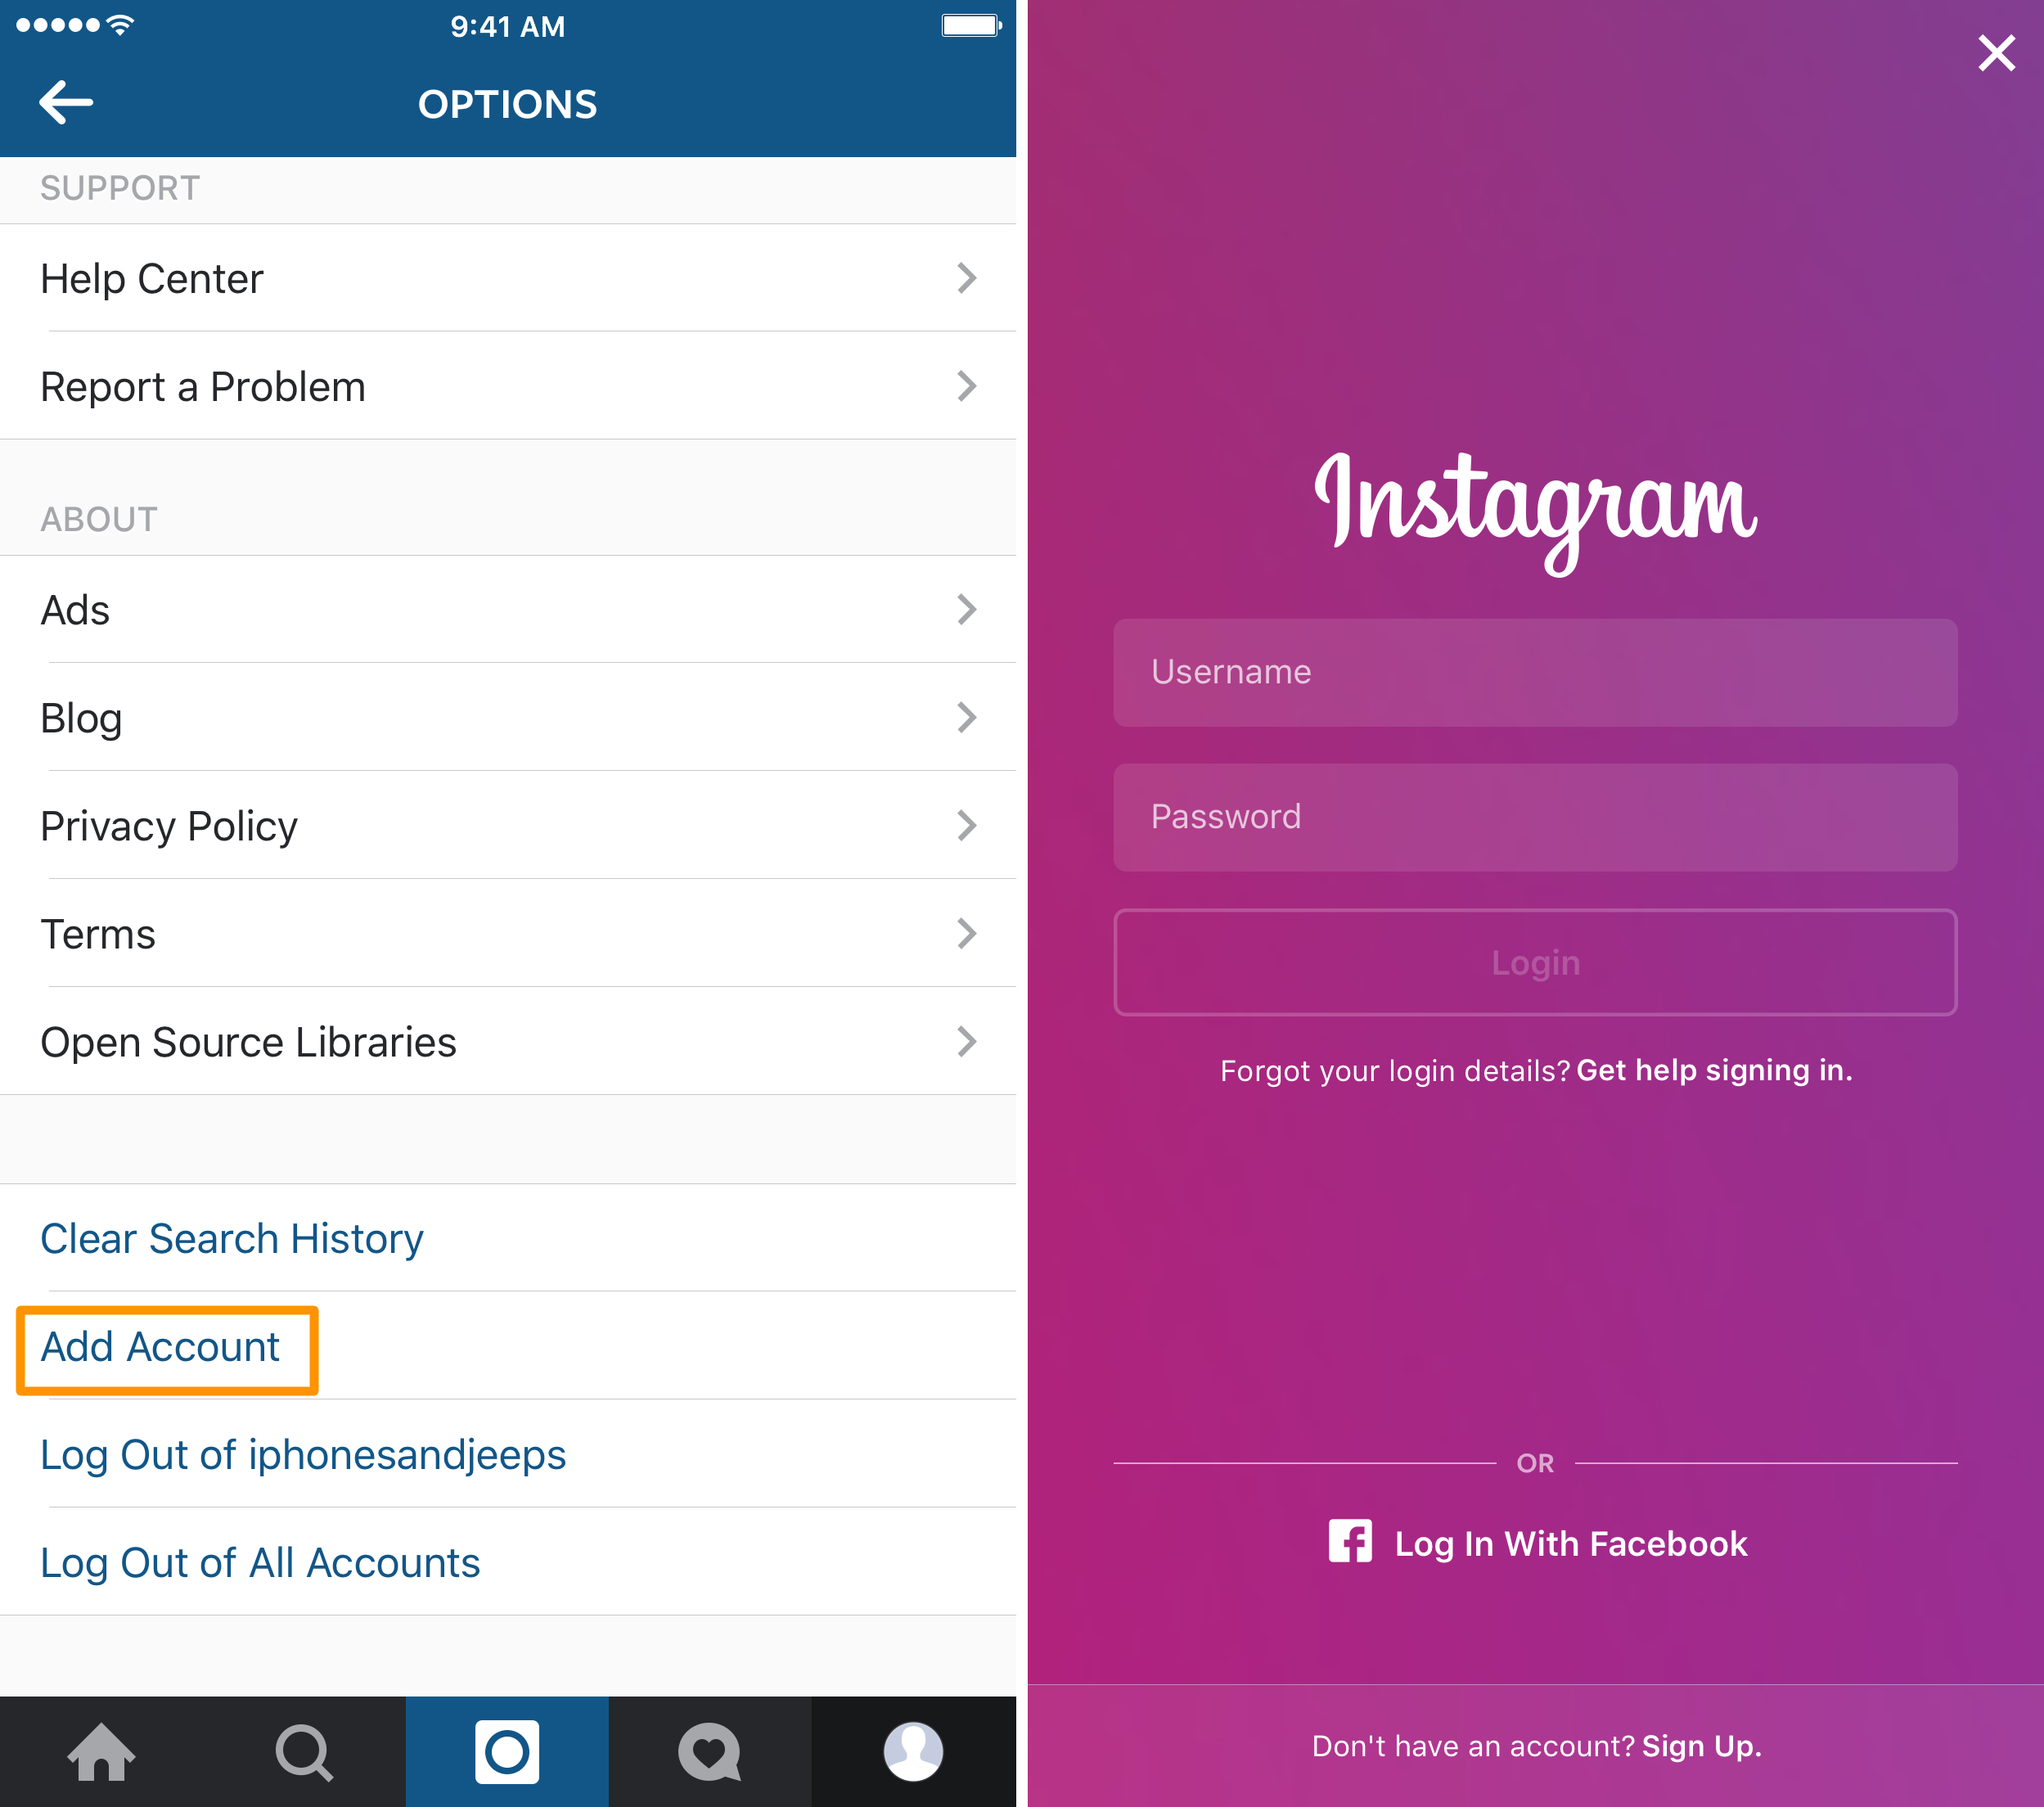
Ejercicio en clase
#853D91
#A22F75
ImageView
EditText
#9F4898
Button
TextView
TextView
Button

